Slide 1
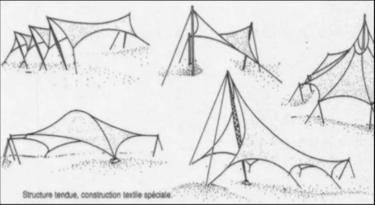
Définition
Structure constituée par un ensemble de câbles tendue associe généralement à une couverture souple
La forme , tendue à l’intervention de poteaux intérieurs ou extérieurs comprimés et d’ancrage soumis à traction est toujours à double courbure inversée.

Slide 2
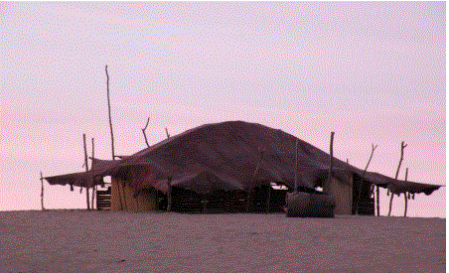
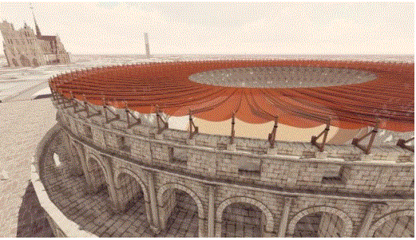
HISTORIQUE
Les premières structures textiles ont été inventées par les nomades quand ils
devaient construire des abris pour se protéger des intempéries.
Tente traditionnelle
Les romains sont aussi les précurseurs de ce type d’architecture. Ils recouvraient
leurs arènes avec de grandes toiles de coton pour se protéger du soleil.
Amphi théâtre romain

Slide 3
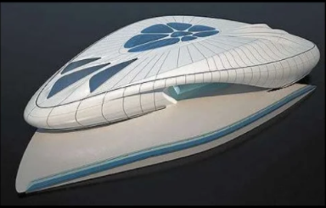
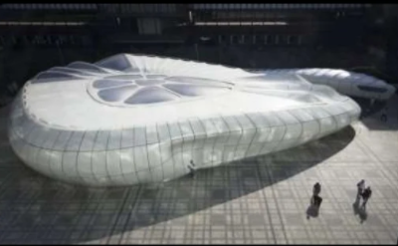
Vers les architectures à membranes modernes
Musée d’art contemporain par ZAHA HADID

Slide 4
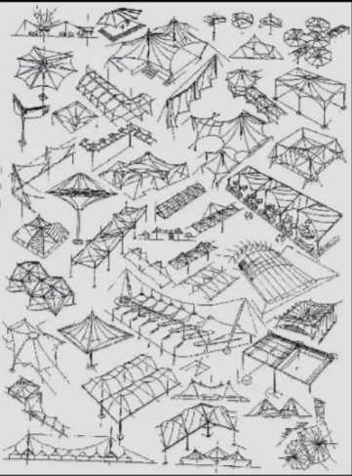
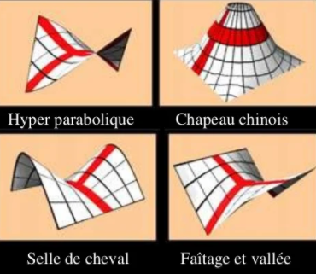
Structure des possibilités illimitées

Slide 5
Surface ondulée

Slide 6
Surface selle entre arches

Slide 7
Surfaces à bosse
(Saillie de forme arrondie)

Slide 8
Les éléments de la structure tendue
les membranes:
Couverture souple composées des fibres synthétiques . Composites caractérisés par une dissociation des fonctions : résistance mécanique , et paroi étanche et protectrice.
Constitution des membranes :
- Âmes textiles - Enduction - Revêtements

Slide 9
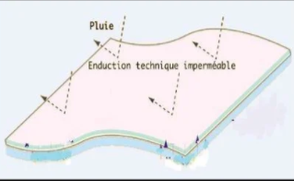
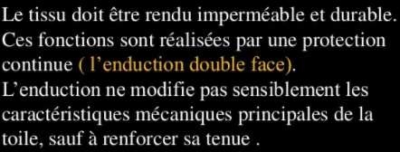
AMES TEXTILES:
COUCHE DE FOND OU D’ADHÉRISATION :
ENDUCTION:
REVETEMENTS:

Slide 10
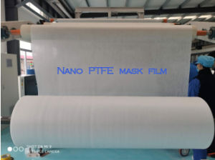
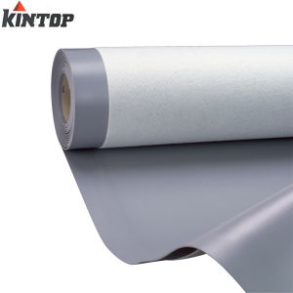
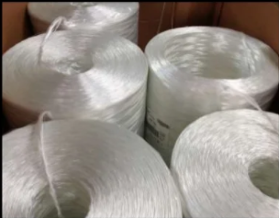
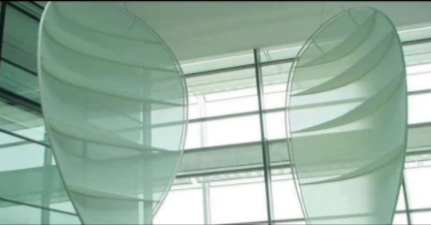
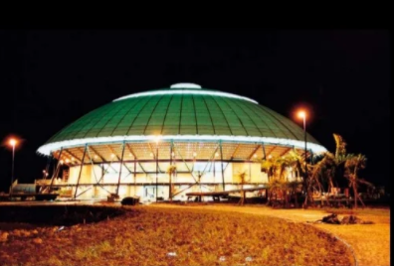
2 . Les matériaux utilisés pour ls membranes :
les matériaux courants pour les structures à double courbure de tissu sont :
- PTFE ( le polytétrafluoroéthylène)
doté d’un revêtement en fibre de verre
- PVC ( le chlorure de polyvinyle)
doté d’un revêtement polyester .
-les fibres de verre:
PIFE
PVC
-Le polyester
TOIT EN POLYSTER ET EN PVC
FIBRE DE VERRE

Slide 11
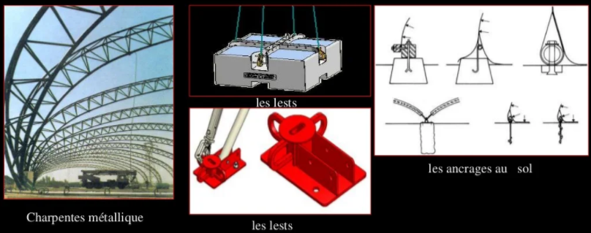
les éléments de mise en tension des toiles
Ossatures
Charpentes
Tous les types usuels de charpentes
(bois , béton , métal )peuvent être
Associés aux membranes textiles tendues
Ancrages
On distingue deux types d’ancrages:
Les lests
les ancrages au sol

Slide 12
2 .Les éléments accessoires

Slide 13
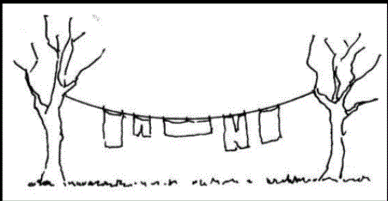
Comment travaille la structure tendue
Une corde à ligne avec buanderie assumera un arc en douceur à la baisse en réponse à la fois son propre poids er le poids des pièces de ligne . Tant qu’il n’y a pas d’autres forces agissant sur le système , il restera cette forme . Si o na ajoute une chemise mouillée au milieu , cette forme va changer , d’éviter vers le bas où la chemise est ajouté et aplatissement de chaque côté pour conserver sa longueur totale est rester tendue

Slide 14
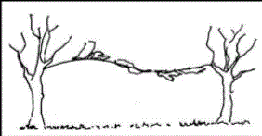
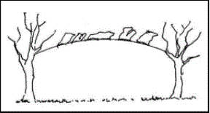
Dans le cas du vent , la situation va changer : dans des conditions de rafales , la corde à ligne va perdre sa forme initiale , le battement de haut en bas . Notre ligne passera par une phase de jeu , au cours de laquelle la force de traction est perdu.
Puis la corde à ligne arrive à un nouveau tendue.

Slide 15
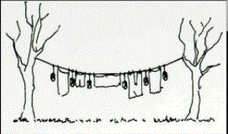
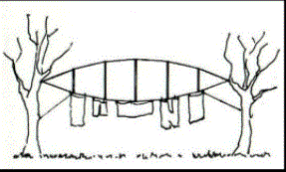
Ajout de plus de poids pourrait résoudre le problème .
La corde pourrait être stabilisé en ajoutant un câble inversé sur le dessus , poussant vers le bas sur la ligne avec des entretoises . Mais cela ne suffit pas , pour la structure sera tout simplement retourner sur le côté ou inverser. Haubans ancrés retour à l’arbre va éviter cela.

Slide 16
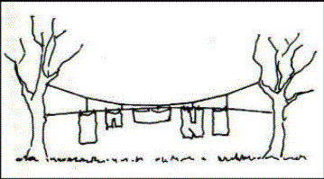
Une ligne de corde renversé au-dessous du câble principal , avec des cordes verticales reliant les deux , est plus simple et plus efficace . Cela est la plus stable et la solution la plus sensée.

Slide 17
câbles tendue en acier

Slide 18
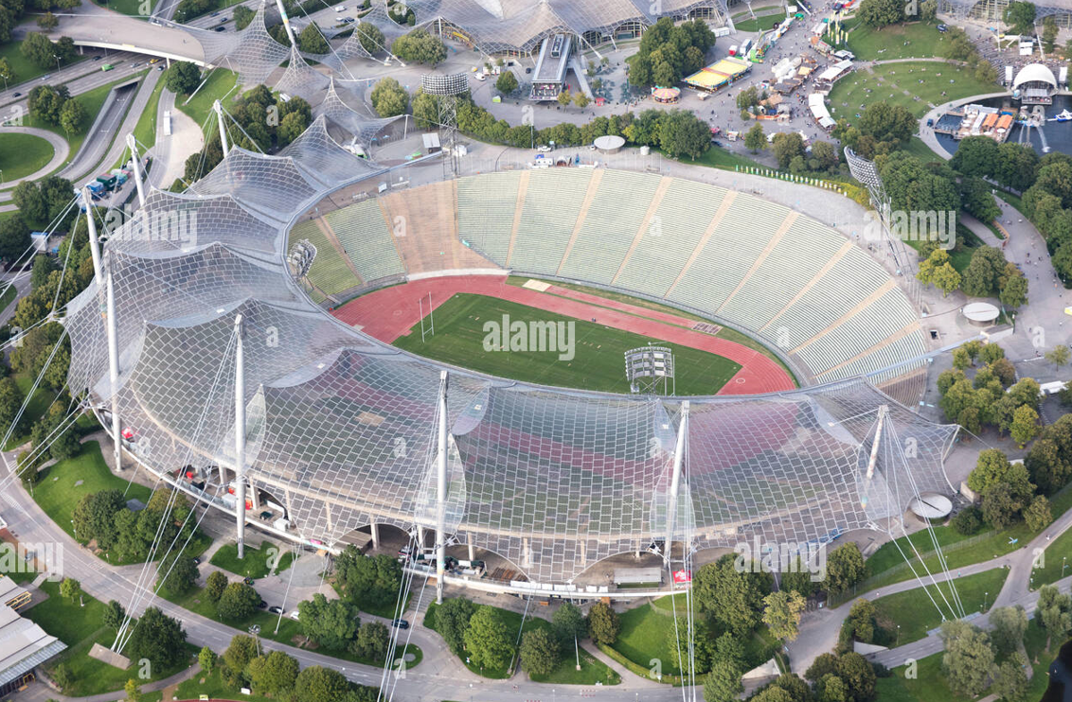
Fiche technique:
Architecte: Günther Behnisch Freil
Otto Architecte technique: Leonhardt & Andră Ingénieur
structure: Otto Entreprise de
construction: Günther Behnisch
Date de Construction: 1968-1972
Largeur: 68 m
Longueur 108 m
Pays: Munich, Allemagne
capacité
d'origine de 80,000 places •
Introduction
Les architectes Günther Behnisch et Frei Otto étaient en charge de la conception et de la construction du stade qui accueillera les jeux Olympiques de Munich 1972
le stade olympique de Munich, Construit pour les jeux symbole de la ville de Munich. Il se distingue notamment de par son toit en toiles de olympiques d'été de 1972, il est aujourd'hui un tente en PLEXIGLAS, qui couvre également une partie du parc olympique

Slide 19
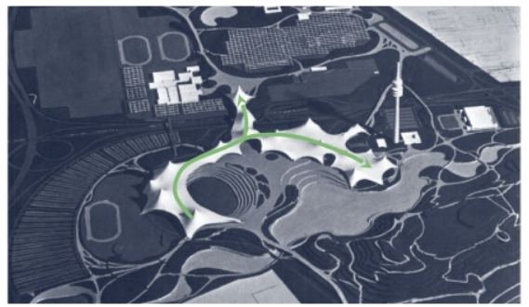
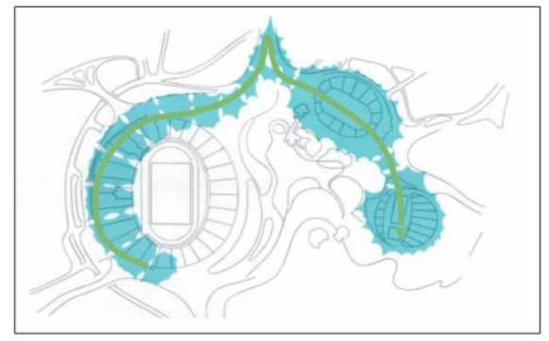
Concept ; the happy games
l'objectif était de concevoir une structure qui imite la devise des jeux: «The Happy Games»,comme une réponse architecturale fantaisiste pour couvrir l'ombre lourde et dominante laissée par les jeux de Berlin.
Otto et Behnisch voltage conceptualisent une structure qui coule continuellement le long du site imitant le drapage et les élévations rythmiques des Alpes suisses, une structure suspendue comme un nuage qui semble flotter au-dessus de l'endroit se ramifiant entre les piscines, la salle de sport et le stade principal.

Slide 20
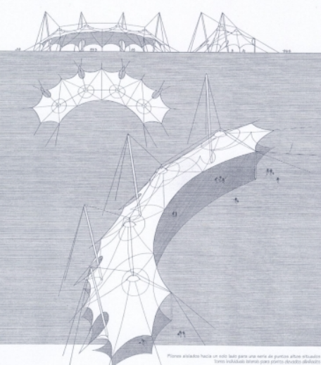
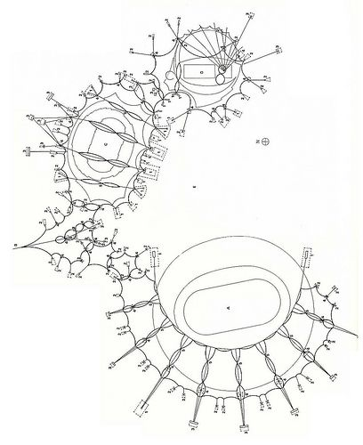
Sa structure
Pour réaliser cette prouesse, il a fallut réaliser une construction complexe à base de câbles
les architectes s'inspirèrent de structures naturelles telles que les toiles d'araignée ou les diatomées
. Le filet en câbles d'acier a été d'abord tissé au sol. Ce n'est qu'une fois terminé, qu'il est hissé. Et ils l' ont fixé alors à des mâts liés entre eux par des câbles tendus.
Les plaques en PLEXIGLAS sont fixées avec un peu de jeu sur la structure en câbles de sorte qu'elles puissent légèrement bouger en cas de vent ou de neige
Le mariage du métal de PLEXIGLAS crée un effet aérien t léger

Slide 21
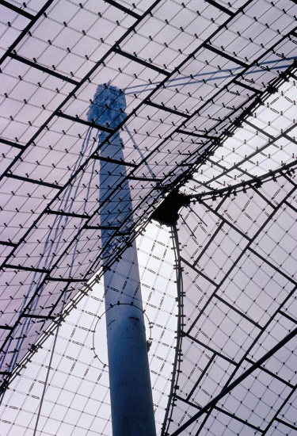
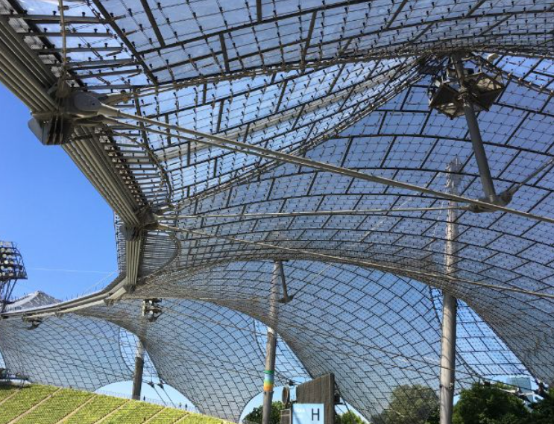
Toiture
Une structure tendue métallique
métallique Un toit de toiles tendues en plaques de plexiglas
Données Techniques:
74.000 m² de surface couvre.
75 Élément de membranes x 75 cm.
Cordons Cables fermée bord.
Tendons sangles fils parallèles
Noeuds et colliers de serrage en acier moulé
Mâts en acier tubes.
Couverture en verre acrylique (plexiglas)
Un stade qui reprend le concept de construction en toiles de tentes fait de bâches: polyester recouvertes en PVC Plaques de Plexiglas
la forme de la structure est établie en trouvant, dans laquelle les points spatiaux fixes sont placés, en appliquant une tension sur le réseau de câbles pour former toit souhaitée
Plaque de plexiglas

Slide 22
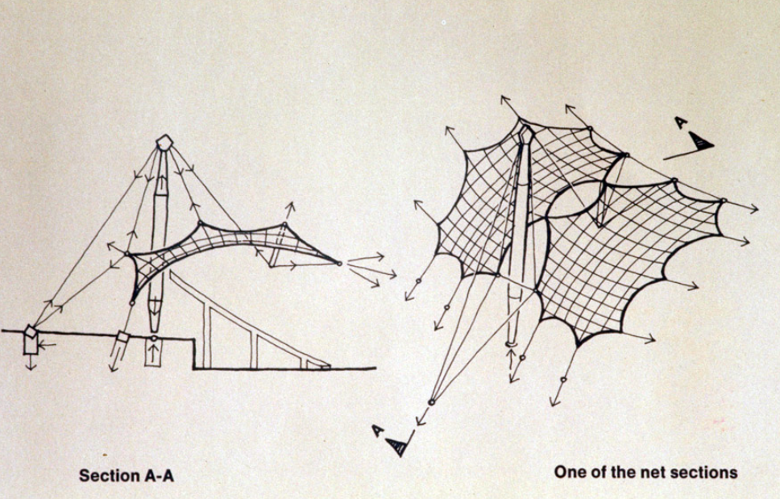
éléments structurels
le mât supporte la tension du câble principal en assurant le support nécessaire des surfaces de toiture suspendues . le mât sont des éléments structuraux chargés de transmettre les charges au fort dur, d'une manière qui est indiquée
Main câble le réseau de câbles est formé de paires de brins espacés de 750 millimètres dans les deux sens. cet espacement reste constant quelle que soit la forme du réseau.
la jonction entre les différents câbles qui composent le maillage de la structure est matérialisée de coulée d'acier avec un système utilisant des ancres bottées et tendues l'articulation aide à connecter et à transférer les charges du mât au câble
la couverture de toit transparente était formée de panneaux acryliques, posés sur le réseau de câbles et boulonnés aux nœuds d'interaction les panneaux acryliques rigides devaient être connectés de manière flexible

Slide 23
Charge gravitationnelle
Charge latérale
Forces de compression
Forces de tension

Slide 24
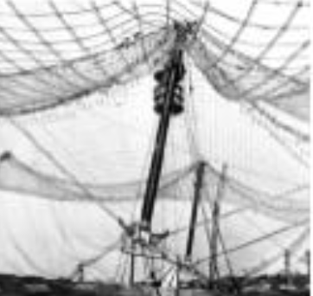
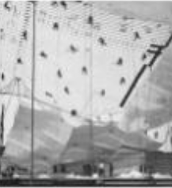
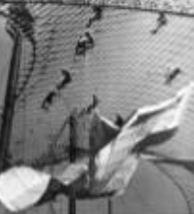
Analyse Structurelle:
installation du filet type selle et du plexiglas
un tissu en polyester enduit de pvc a été attaché individuellement à chaque cellule de la grille
construction du pieu en béton
installation de mâts en acier préfabriqués

Slide 25
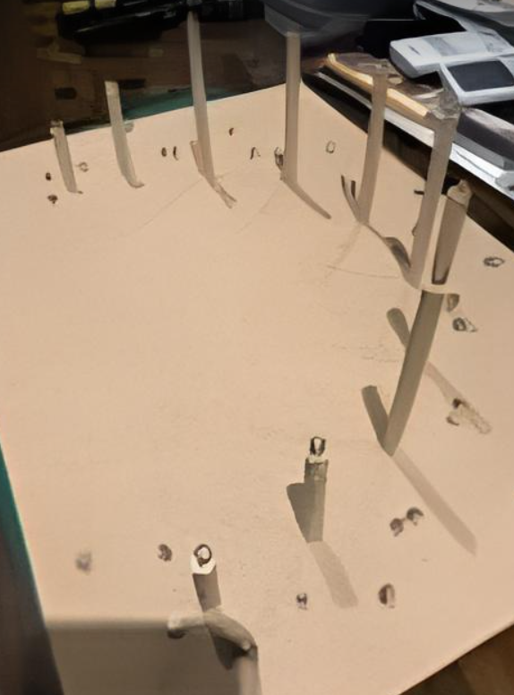
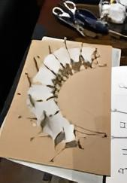
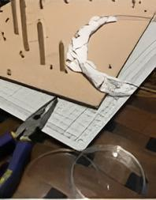
Analyse Structurelle:
des mâts ont été érigés et percés dans la base avec des vis comme joints de câble
le tissu a été cousu au câble principal et un câble supplémentaire a été ajouté aux bords du tissu
Le câble principal attaché à la base et câble secondaire attaché aux mâts et à la base
le câble tertiaire a été attaché du tissu à la base

Slide 26
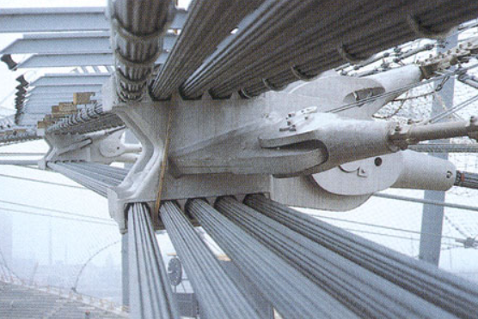
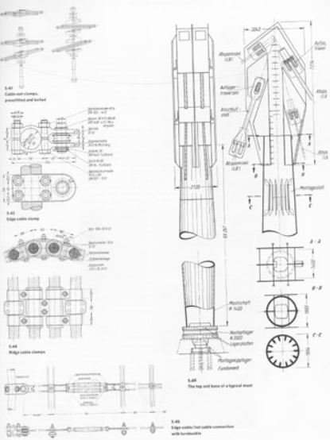
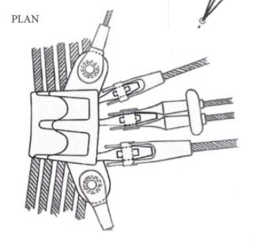
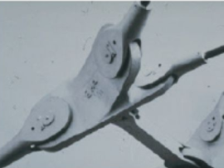
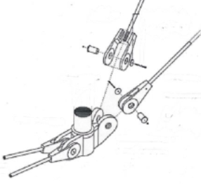
Les détailles

Slide 27
Exemple Century Lotus Stadium

Slide 28
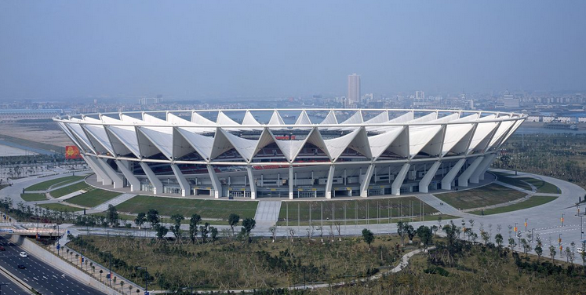
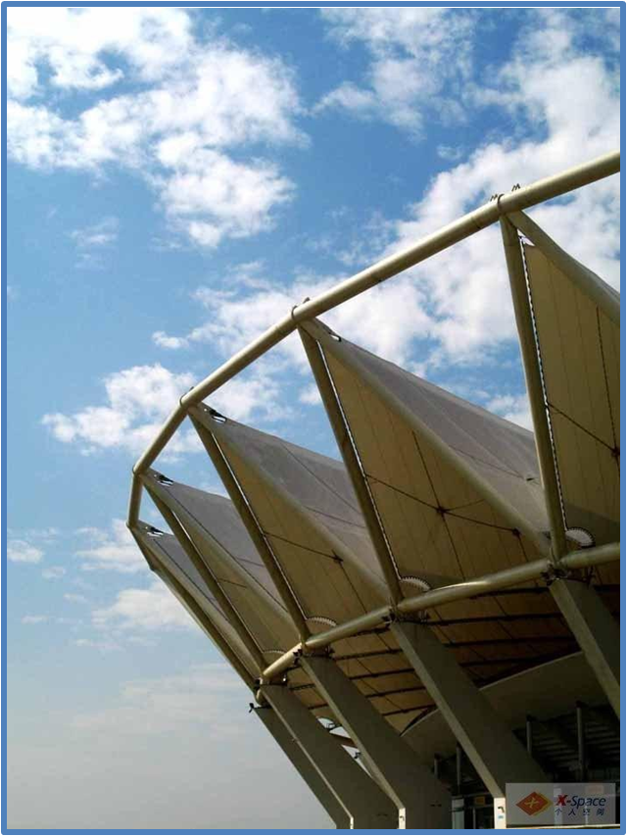
1. Origines
Propriété : Stade
But: stade polyvalent
principalement pour les matchs de football.
Lieu : Fosnar, Chine
Echelle: superficie 123,125m2,
hauteur 50m, diamètre du toit 310m,
surface projetée 53 421 m2, zone d'entraînement extérieure 20 000 m2
détient 36 000 personnes
Parkings souterrains : 1 100
Architecte : GMP Architekten
Institut de conception et de recherche en architecture
<Université de technologie de Chine du Sud>
Période de construction：2004-2006
Financement : 103 000 000 dollars
Le plus grand projet de Structures Câble-Membrane tendues au monde

Slide 29
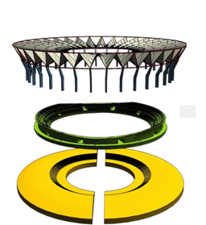
Partie structurale
Partie non structurale

Slide 30
Toiture
Colonnes
Stade
Terrain

Slide 31
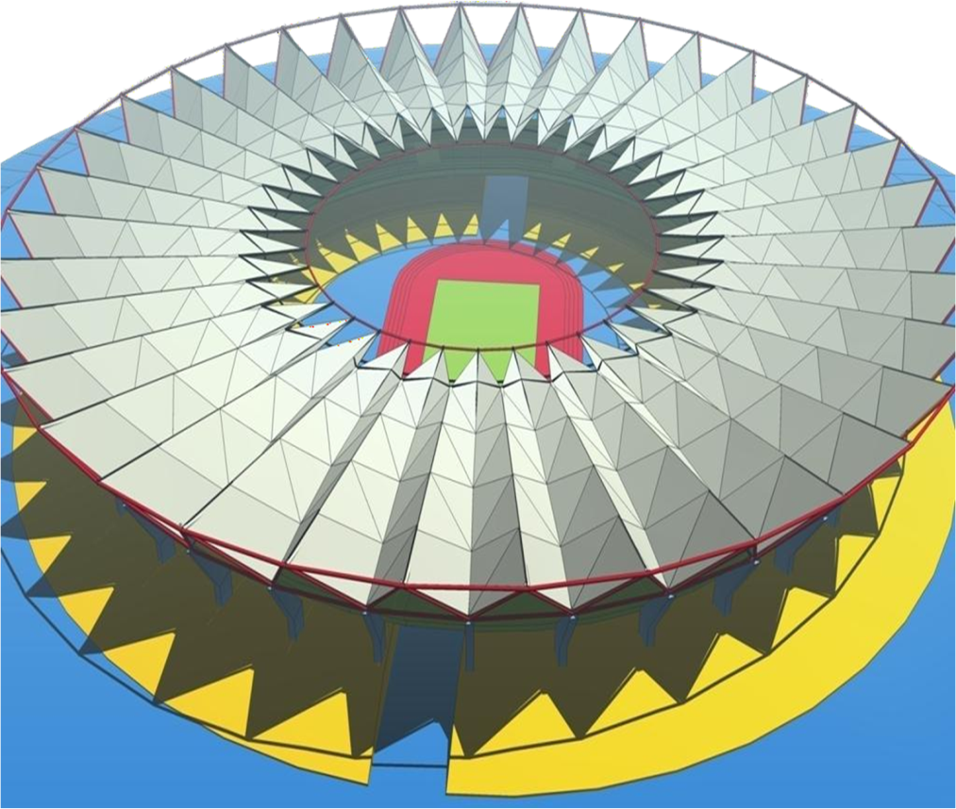
Toiture :
Est de diamètre de 350 m elle couvre les tribus et aussi les halls
extérieurs
Toit a structure membranaire blanche en forme d'anneaux
( toiture souple )

Slide 32
Anneau extérieur de diamètre de 310 m de diamètre
Anneau intérieur de 125 m de diamètre

Slide 33
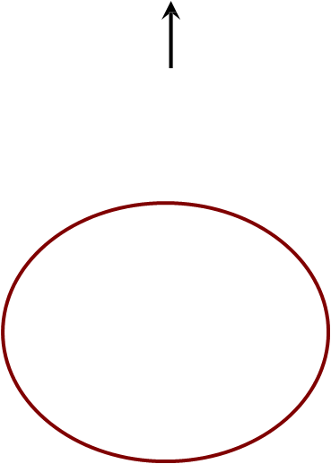
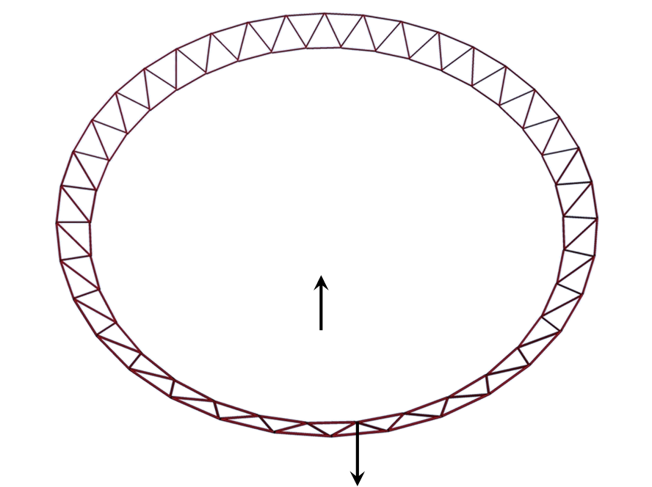
Anneau de compression supérieur
L'anneau de compression extérieur
Anneau de tension
L'anneau de tension intérieur
Anneau de compression inférieur

Slide 34
l'anneau extérieur est l'anneau de compression se compose de deux couche une supérieure et l'autre inferieure
Couche inferieure
Couche supérieure

Slide 35
Les colonnes qui vont supportées la couche inferieure de l'anneau extérieur et vont aussi transmettre les charges au sol
Les colonnes

Slide 36
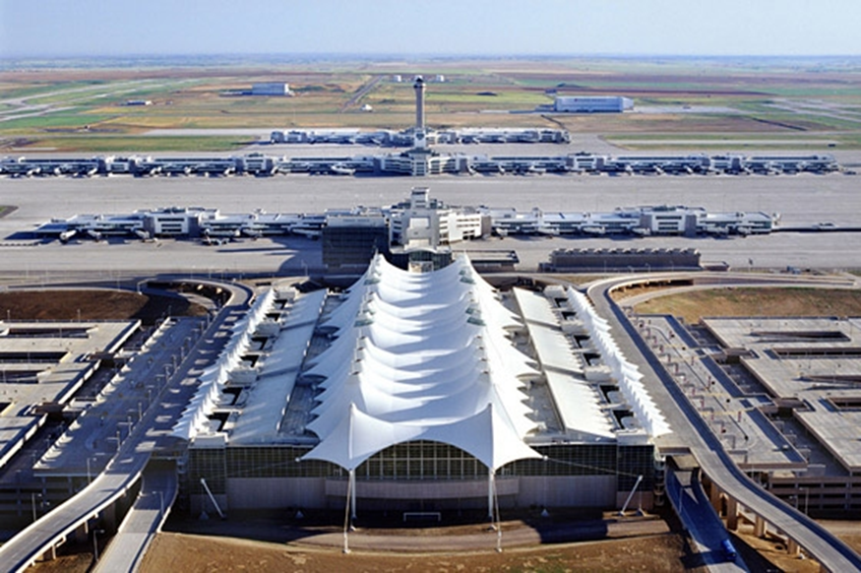
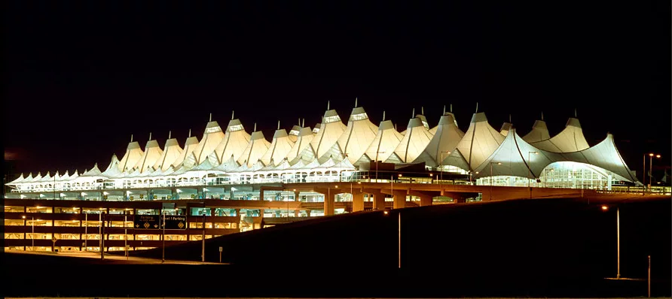
Aéroport International de Denver
Année de Construction
1980-1993
Superficie des terres
140.000 m2
Situation:l’airport situé au pied des montagnes rocheuses dans le Colorado,Denver,USA
L’emplacement a été choisi jusqu’à présent d’éviter les impacts du bruit dans les zones développées, ainsi que de tenir compte des extensions futures.

Slide 37
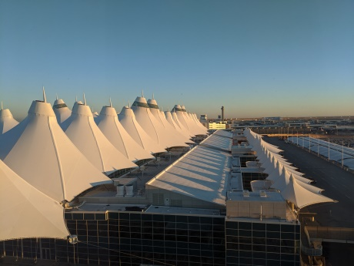
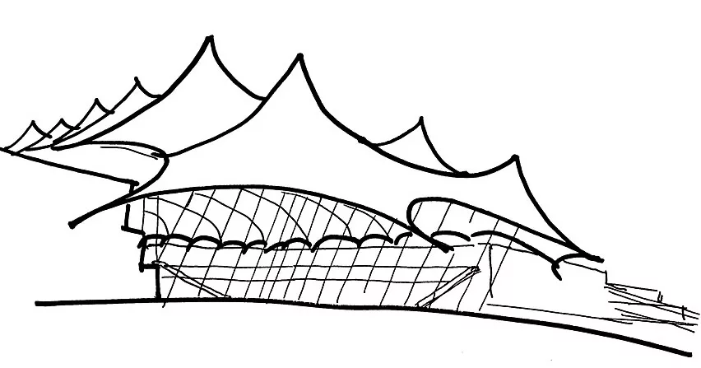
L’aérport est un lieu de passage d’un mode de transport à un autre
Ce projet emblématique a été créé par l’un des architectes le plus renommés des ETAS UNIS Curtis ventress
CONCEPT
l’idée de base était de regarder les sommet à une distance de 60 et 80milles
Concept de base de pics et de vallées créer forme que nous pourrions ensuite relier aux autres formes des bâtiments telles que les structures de stationnements et comment nous les empilons puis les canapés en bordures de trottoir qui étaient de petites pics sous lesquelles on passe en entrant dans le bâtiment et vous mettre l’abris avant l’entrée
L’aéroport international de Denver, DIA, se caractérise et se distingue par le toit en fibre de verre blanc, esthétiquement conçu comme une réminiscence des sommets(34) enneigés des montagnes Rocheuses à proximité

Slide 38
Espaces
Le terminal est divisé en est et l’ouest Borne selon arrivées ou des départs, les deux reliés à trois halls A, B et C
L’espace est l’un des exemples de flexibilité
Terminal Jappe sen
L’aéroport dispose d’un terminal principal, le terminal Jeppe sen, dont le principal élément architectural est tendu toit en tissu et un espace occupe 140.000 mètres carrés.
Étant donné le climat de Denver et le potentiel de la couverture de neige lourde pendant les mois d’hiver, la conception devait également accueillir l’accumulation de neige et la chute de celui-ci à fondre.

Slide 39
C’est une structure très dynamique qui se déplace avec le vent et ce qui déplace se sont ces flèches que sortir de haut de bâtiment
Structure
L’architecte fait face à ces points de création de la fibre de verre enduite de téflon légères tendues sur un cadre en acier peint en blanc.
La courbe en douceur des pièces principales de l’acier reposant sur un «arbre» ​​constitué de quatre colonnes en acier situés dans chacun des points d’appui,. Les bases de ces colonnes sont protégés par du béton.
Flèches
Courbes
Il y a deux couches de ce matériau ou 16 pouces de distance donc c’est un couche extérieure, puis il y a une couche intérieure du matériaux , ce qui enlève la pluie de neige du bâtiment et la couche intérieure pour l’isolation
Point d’appui

Slide 40
Au dessus de chaque pièce d’acier soutien principale incurvée deux autres tiges secondaires soutenir la couverture en tissu tendu
Le tissu translucide produit une solution économe en énergie: créer un espace lumineux d’attente pour les passagers
Pièce d’acier
Les tiges
La construction est scellé de sorte que la climatisation reste à l’intérieur du bâtiment et que la chaleur reste dans le bâtiment en hiver
Donc ils ont essayé de faire en sorte que le bâtiment en toit soit scellé pour maintenir le confort

Slide 41
La structure de tissu a été une percée

Slide 42
Des câbles en acier regroupés , attachés avec des pinces puis le tissu vient et est attaché au câble via un mécanisme , donc c’est un peu comme une voile sur une navire
Câble en acier
Mécanisme
Tissu

Slide 43
Exemple 01 : pavillon de d’Espagne a Dubaï
Les cabinets d'architectes Selgascano et FRPO ont été finalistes pour concevoir le pavillon national espagnol à l'EXPO 2020 à Dubaï.
Leur proposition comprend un auvent gonflable composé de neuf cylindres ETFE jaunes dans un cadre en acier. Réinterprétant la place espagnole, le design crée une nouvelle vision de la place publique.
Le pavillon est conçu pour être léger en tant que structure plus durable qui peut être retirée et déplacée facilement.
Conçu comme un « pavillon respirant », le design permet deux hauts et bas pliables pour répondre aux vues, à la lumière et à la brise

Slide 44
Détails de Structure
sous-système de toit (ci-dessus)
sous-système de dalle (ci-dessous)

Slide 45
Le système de toit sous-structurel est directement lié au type de toit gonflable conçu dans le projet. Un réseau de câbles de différentes hauteurs a été établi le long du périmètre du bâtiment. Pour les colonnes où aucune connexion au cadre plus large n'est possible, un système de restauration a été mis en place avec des logements de câbles
Pour le sous-système de dalle, un système mixte a été développé en utilisant des colonnes en acier cylindriques et des poutres en acier courbes. Dans ce système, quatre caractéristiques principales se distinguent : facilité de montage et de démontage, flexibilité des formes, durabilité et légèreté

Slide 47
Détails de Structure

Slide 48
Détails de Structure
poutres en acier courbes
des logements de câbles
des colonnes en acier cylindriques

Slide 49
Détails de Structure
poutres en acier courbes

Slide 50
Détails de Structure
des logements de câbles

Slide 52
Conclusion

